Slide 1

РАЗГОВОРЫ О ВАЖНОМ
БАШКОРТОСТАН И МИР

Slide 2
РАЗГОВОРЫ О ВАЖНОМ
ВОПРОСЫ
1. Как наша республика представляет свою культуру за рубежом?
2. Что сегодня можно назвать культурным брендом Башкортостана?
3. Есть ли какой-либо цивилизационный код, объединяющий все народы Республики Башкортостан?
4. Какие природные объекты, известные всему миру находятся в нашей республике?
5. Знаете ли Вы известных всему миру артистов нашей республики?

Slide 3
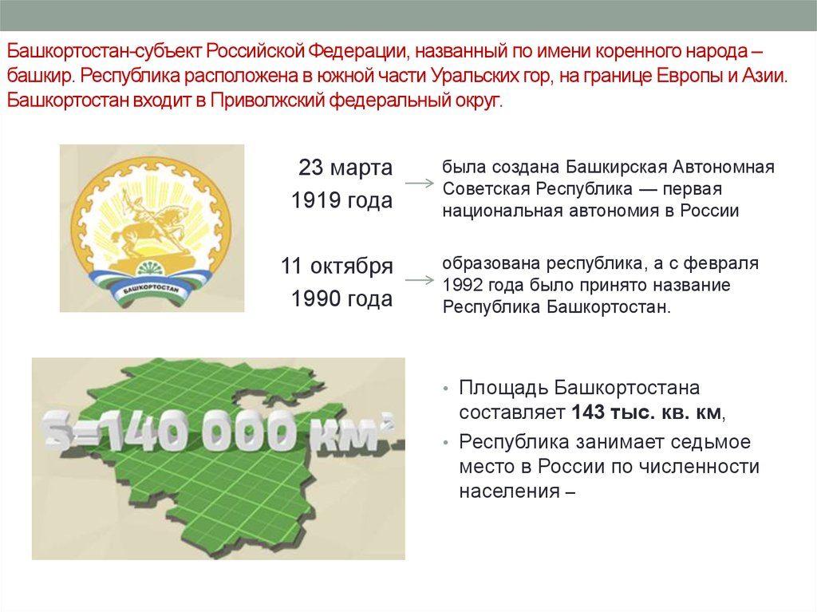
РАЗГОВОРЫ О ВАЖНОМ

Slide 4

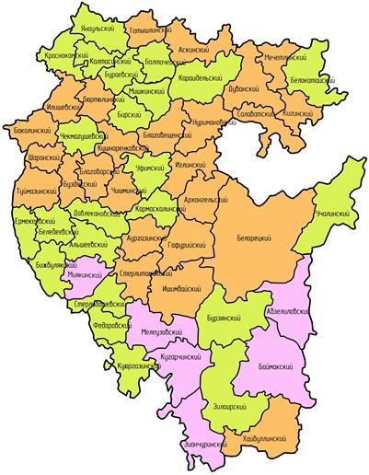
В нашей Республике Башкортостан поставлено на государственную охрану 1935 памятников культуры федерального значения.
Из них: 409 памятников истории и архитектуры,
28 памятников искусства,
126 захоронений,
7 парков,
4 памятника истории – памятных мест,
1281 памятников археологии), в том числе 44 ( из них: 12 памятников архитектуру, 2 памятника истории, 2 памятника искусства, 28 памятников археологии)
РАЗГОВОРЫ О ВАЖНОМ

Slide 5
РАЗГОВОРЫ О ВАЖНОМ
7 ноября 2005 года принят закон № 224-з
«Об объектах культурного наследия (памятниках истории и культуры) народов Республики Башкортостан».
Он регулирует отношения, возникающие при выявлении, возрождении, сохранении, использовании, изучении и популяризации объектов нематериального культурного наследия.
Статья 2. Законодательство Республики Башкортостан о нематериальном культурном наследии в Республике Башкортостан

Slide 6

РАЗГОВОРЫ О ВАЖНОМ

Slide 7
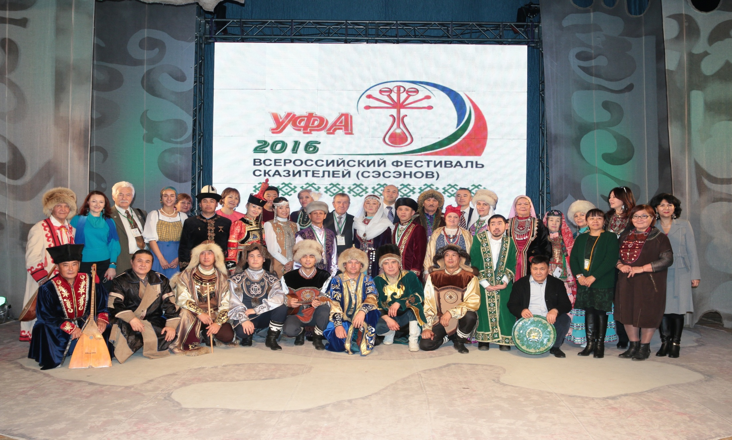
РАЗГОВОРЫ О ВАЖНОМ

Slide 8
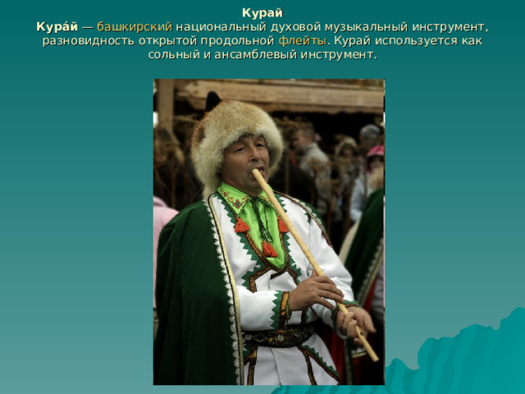
РАЗГОВОРЫ О ВАЖНОМ

Slide 9
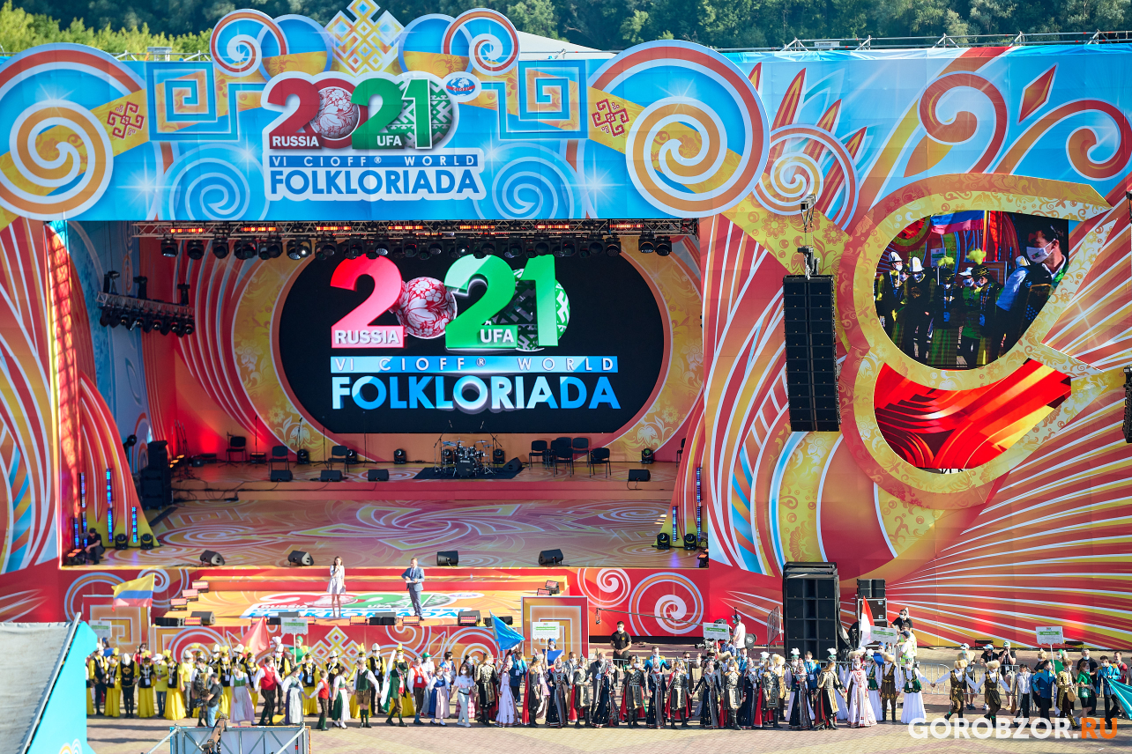
РАЗГОВОРЫ О ВАЖНОМ

Slide 10
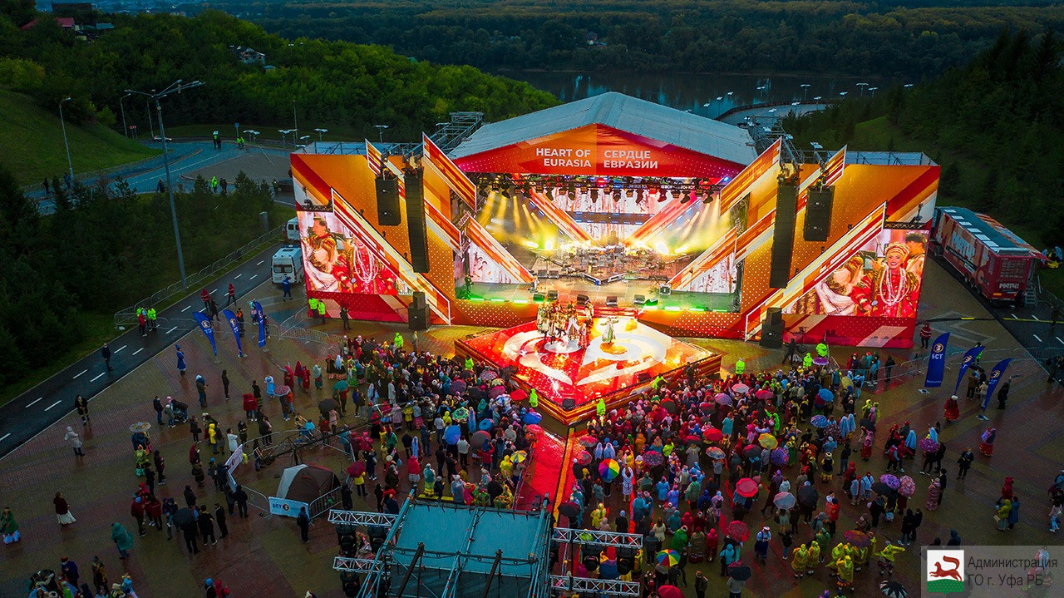
РАЗГОВОРЫ О ВАЖНОМ

Slide 11

РАЗГОВОРЫ О ВАЖНОМ

Slide 12
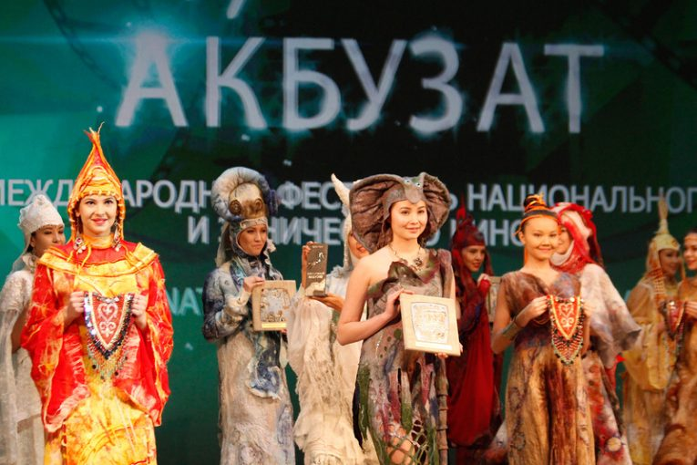
РАЗГОВОРЫ О ВАЖНОМ

Slide 13
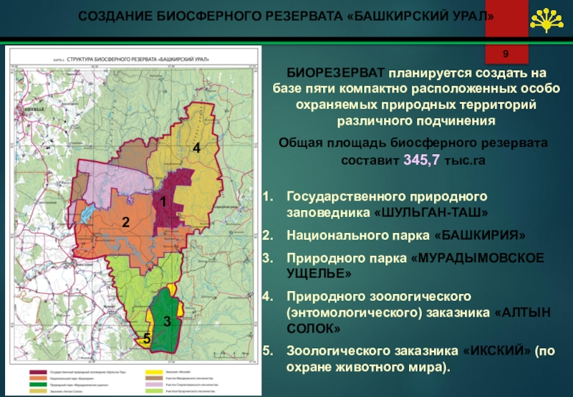
РАЗГОВОРЫ О ВАЖНОМ

Slide 14
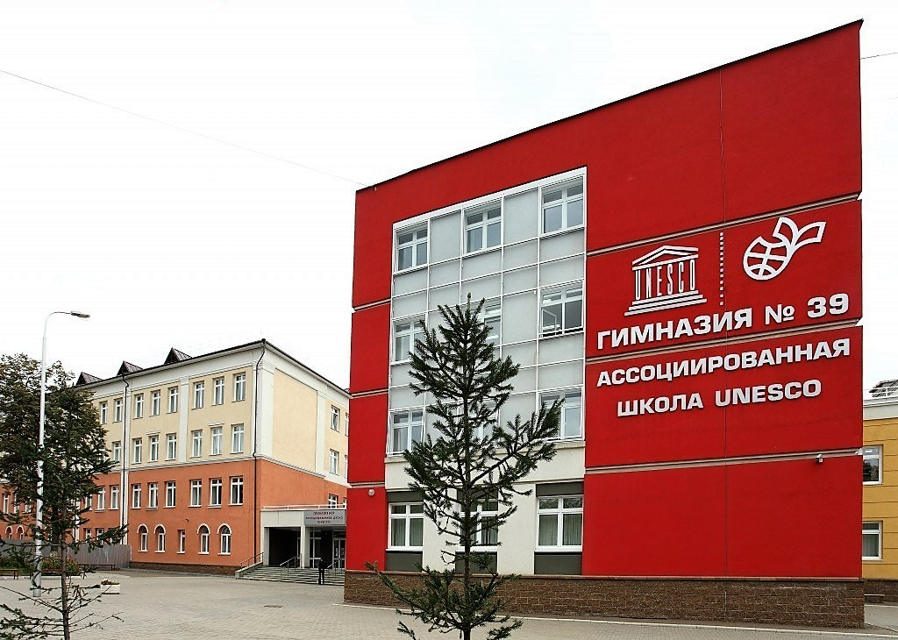
РАЗГОВОРЫ О ВАЖНОМ

Slide 15

РАЗГОВОРЫ О ВАЖНОМ

Slide 16
РАЗГОВОРЫ О ВАЖНОМ
ГОРОДА-ПОБРАТИМЫ УФЫ
Анкара (Турция);
Галле, Земля Саксония-Анхальт (Германия);
Шэньян, Провинция Ляонин (КНР);
Цицикар, Провинция Хэйлунцзян (КНР);
Хэфэй, Провинция Аньхой (КНР);
Наньчан, Провинция Цзянси (КНР);
Астана (Нур-Султан) (Казахстан);
Бишкек (Кыргызская Республика);
Минск (Беларусь).
Джибути (Республика Джибути).

Slide 17
Спасибо за внимание!!!
РАЗГОВОРЫ О ВАЖНОМ

